Slide 2
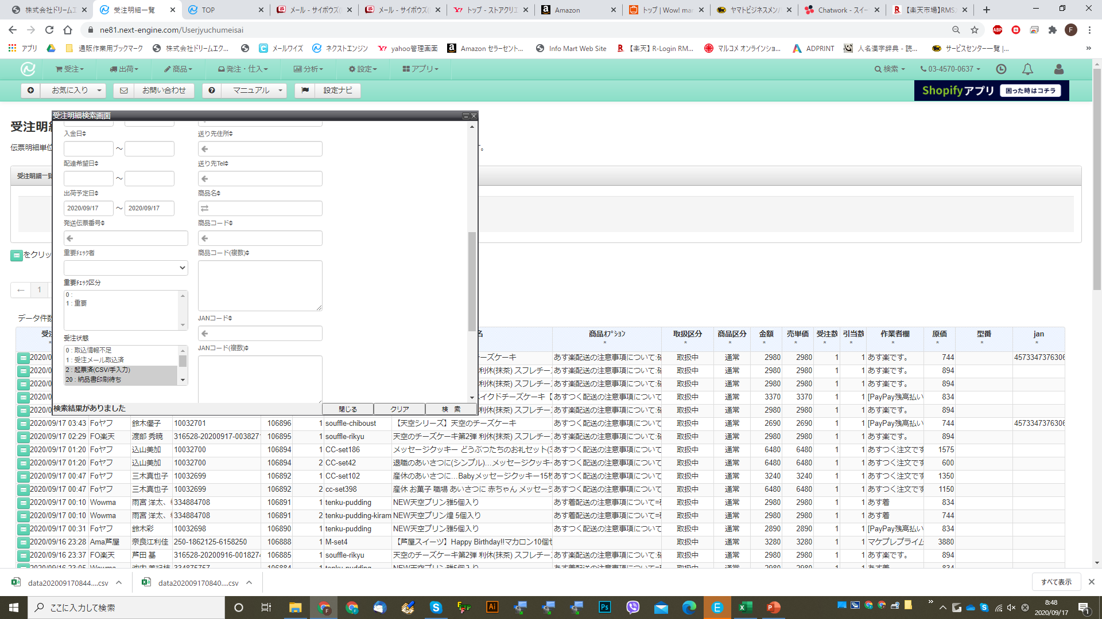
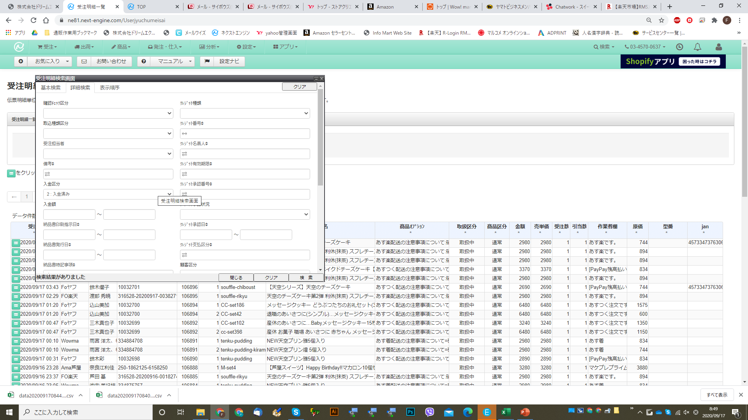
・

Slide 3
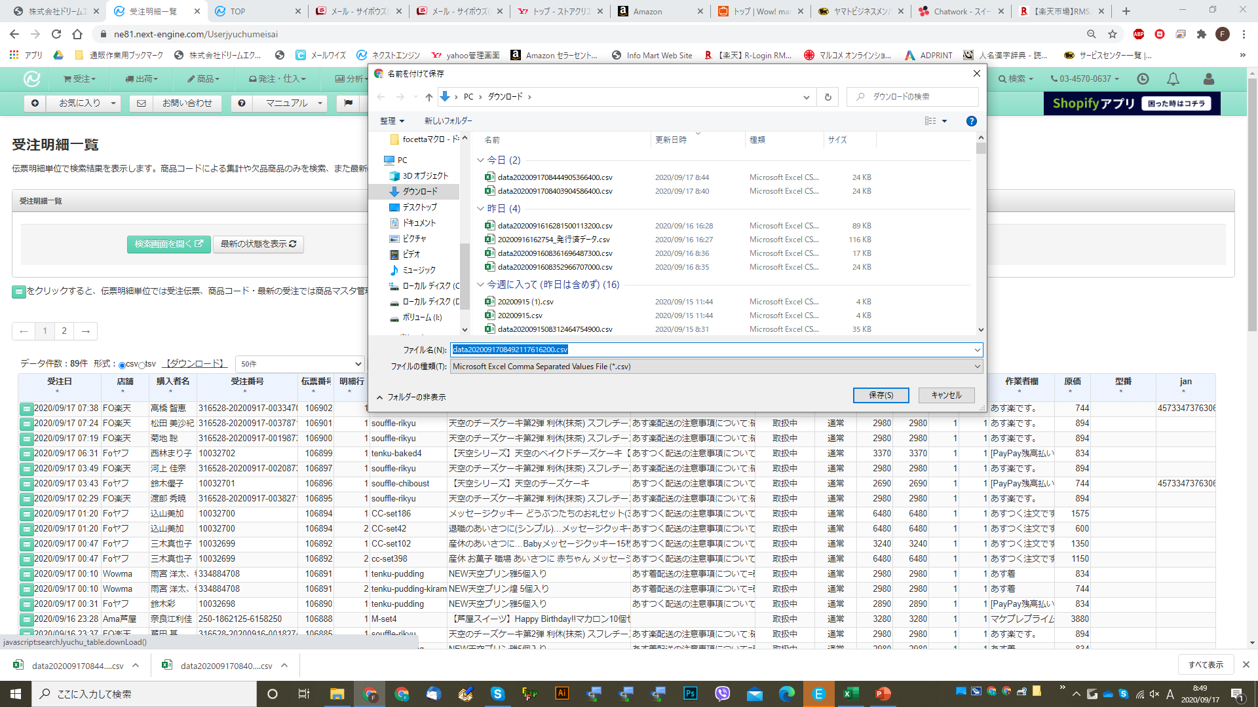
・

Slide 4
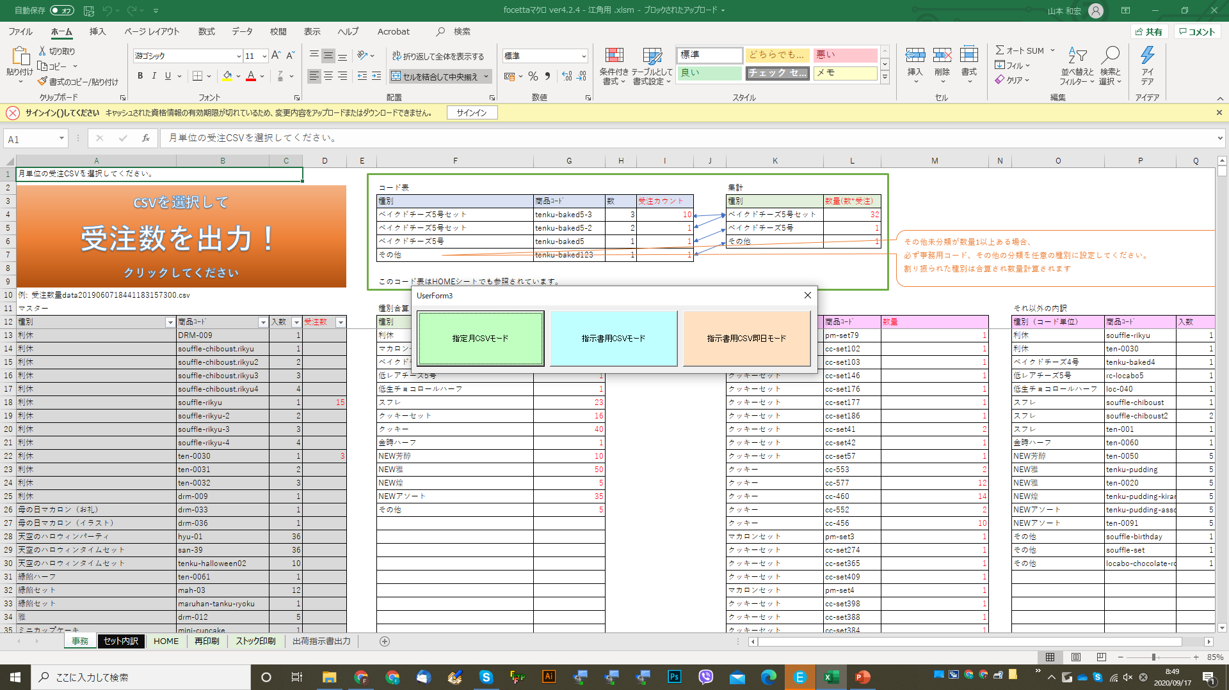
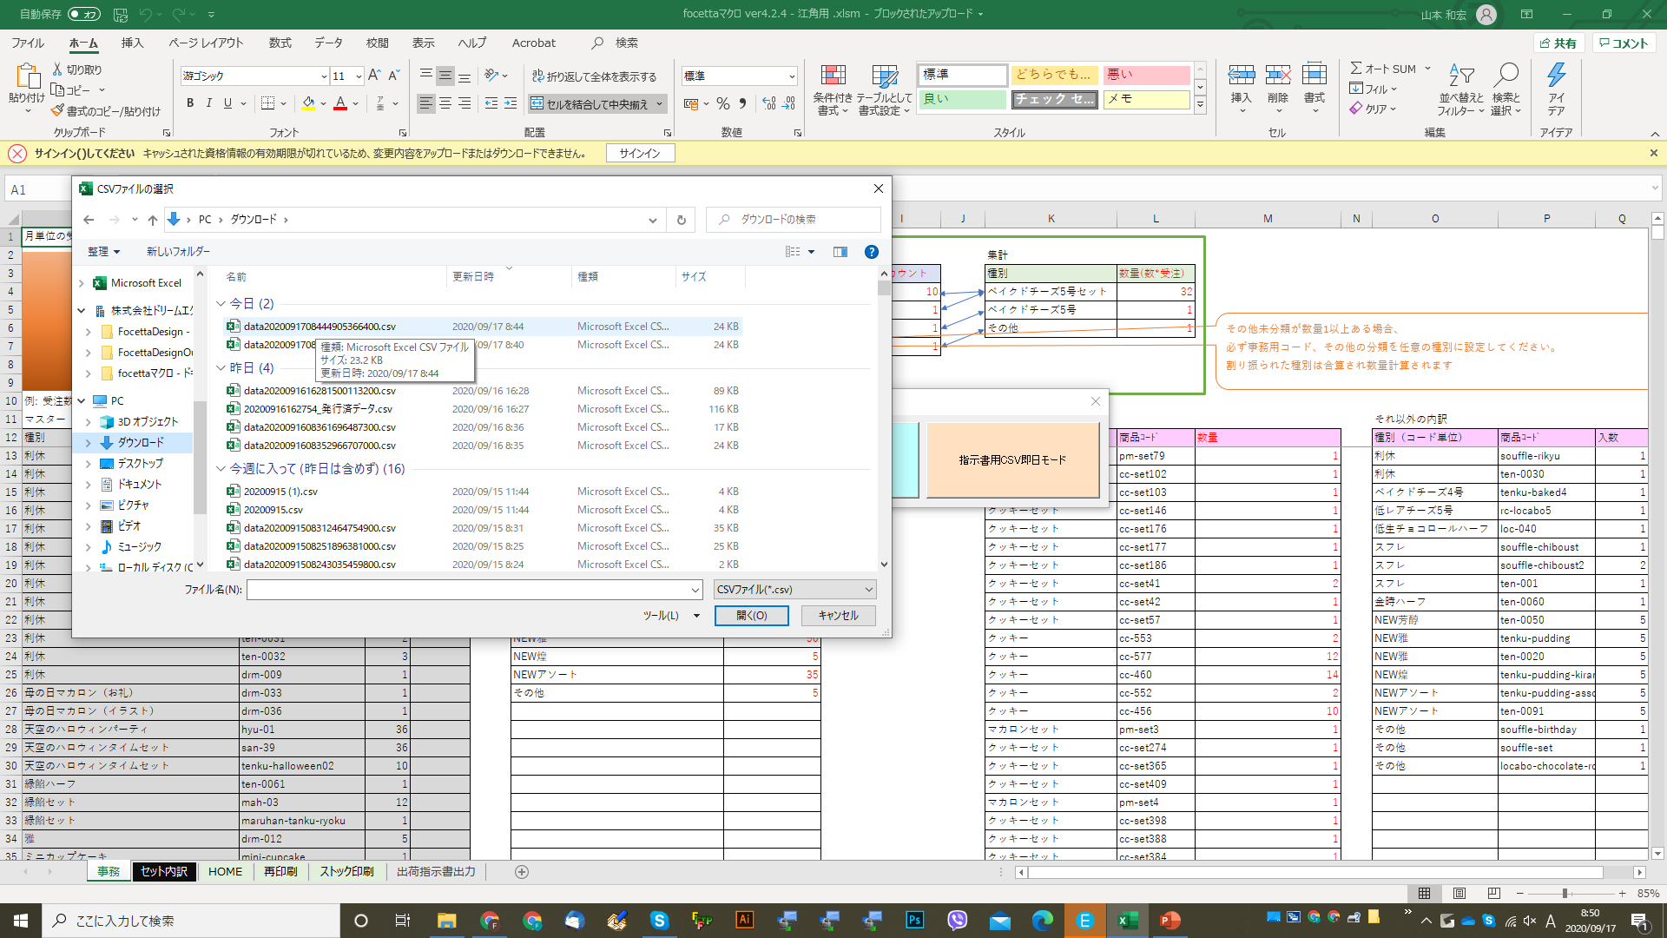
・

Slide 5
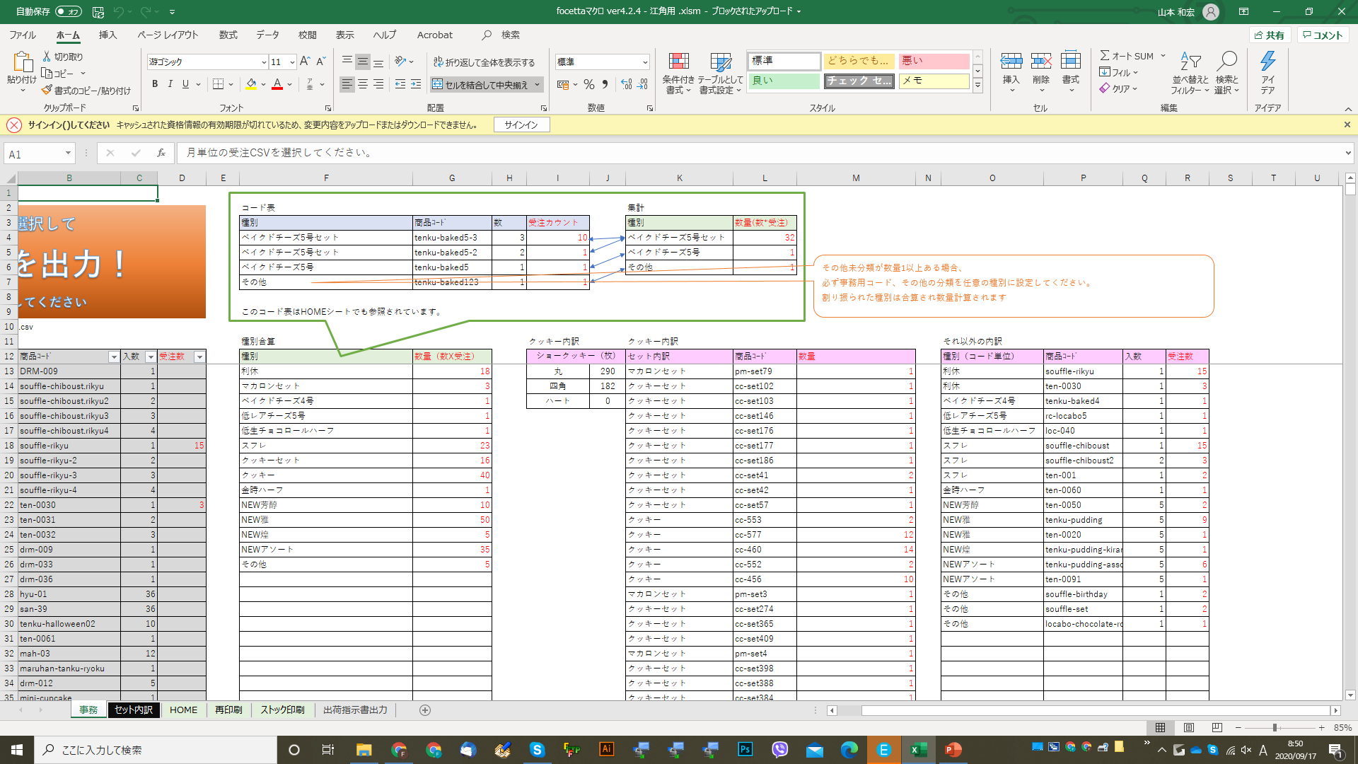
・

Slide 6
・

Slide 7
・

Slide 8
・

Slide 9
・

Slide 10
・

Slide 11
・

Slide 12
・

Slide 13
・

